Slide 1

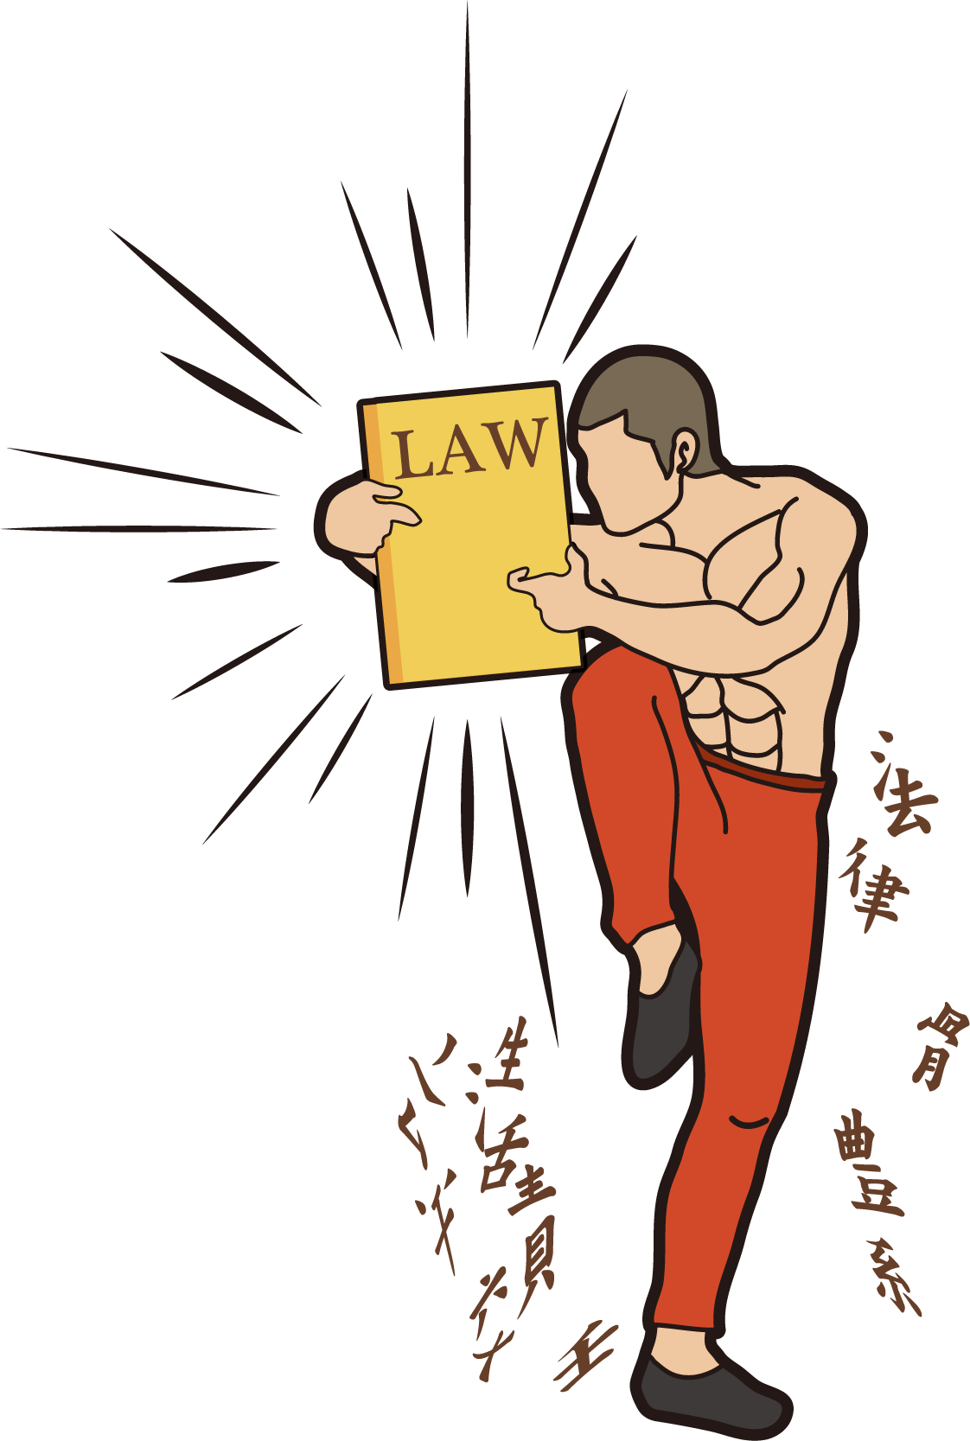
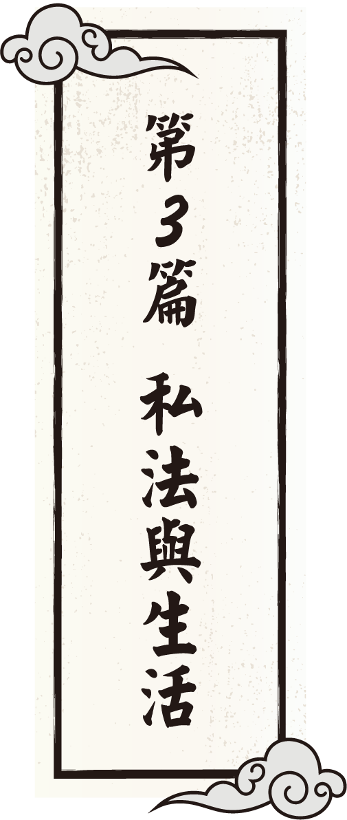


Slide 2



Slide 3






電影《模犯生》中，家境富裕的同學跟身為資優生的主角「口頭」約定，若能幫助他以作弊的方式考試過關，資優生就可以得到一大筆錢，資優生為了金錢出奇招幫助同學作弊，藉此牟取暴利，也因此走向不歸路，從資優生變成「模犯生」。
077

Slide 4

請問「口頭」約定的契約在
《民法》上是否有效呢 ?
提示線索 :
契約成立要件、
契約自由的限制
077

Slide 5
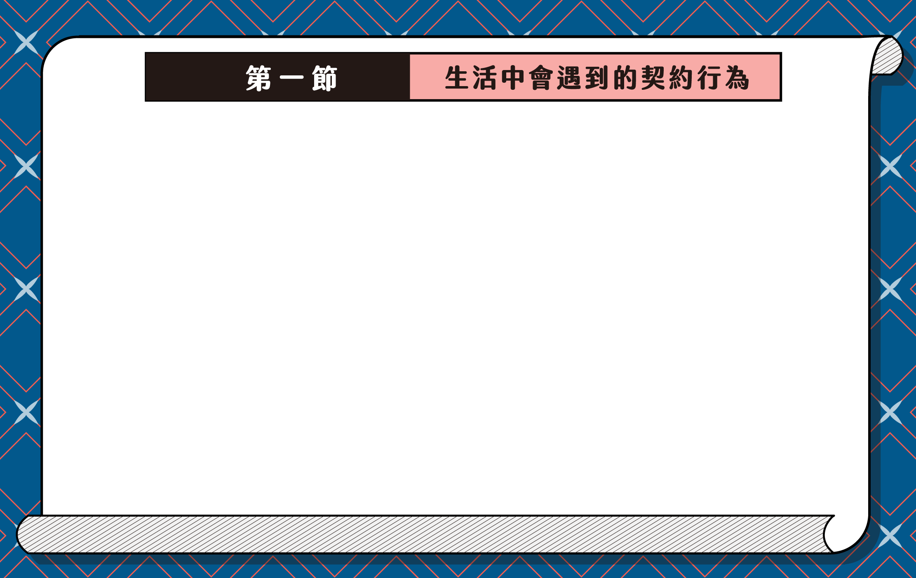
我們的生活中幾乎與《民法》脫離不了關係，需要跟他人交易才能滿足自己的需求。
以下這些行為都算是《民法》上的契約行為：
078

Slide 6
日常中《民法》契約行為：
買早餐
搭公車來學校
投販賣機買飲料來喝
同學借錢買午餐
跟隔壁同學借支筆
078

Slide 7

怎樣成立買賣契約呢 ?
「意思表示」 ：
雙方都有買賣意願，
雙方的意願一致，
明示或默示，契約都成立。
078

Slide 8

特別注意：
締約者的年齡是否符合法律規範，
除特別的契約外（法律有規定須有要式行為外），其他的口頭契約也是有效的。
078

Slide 9
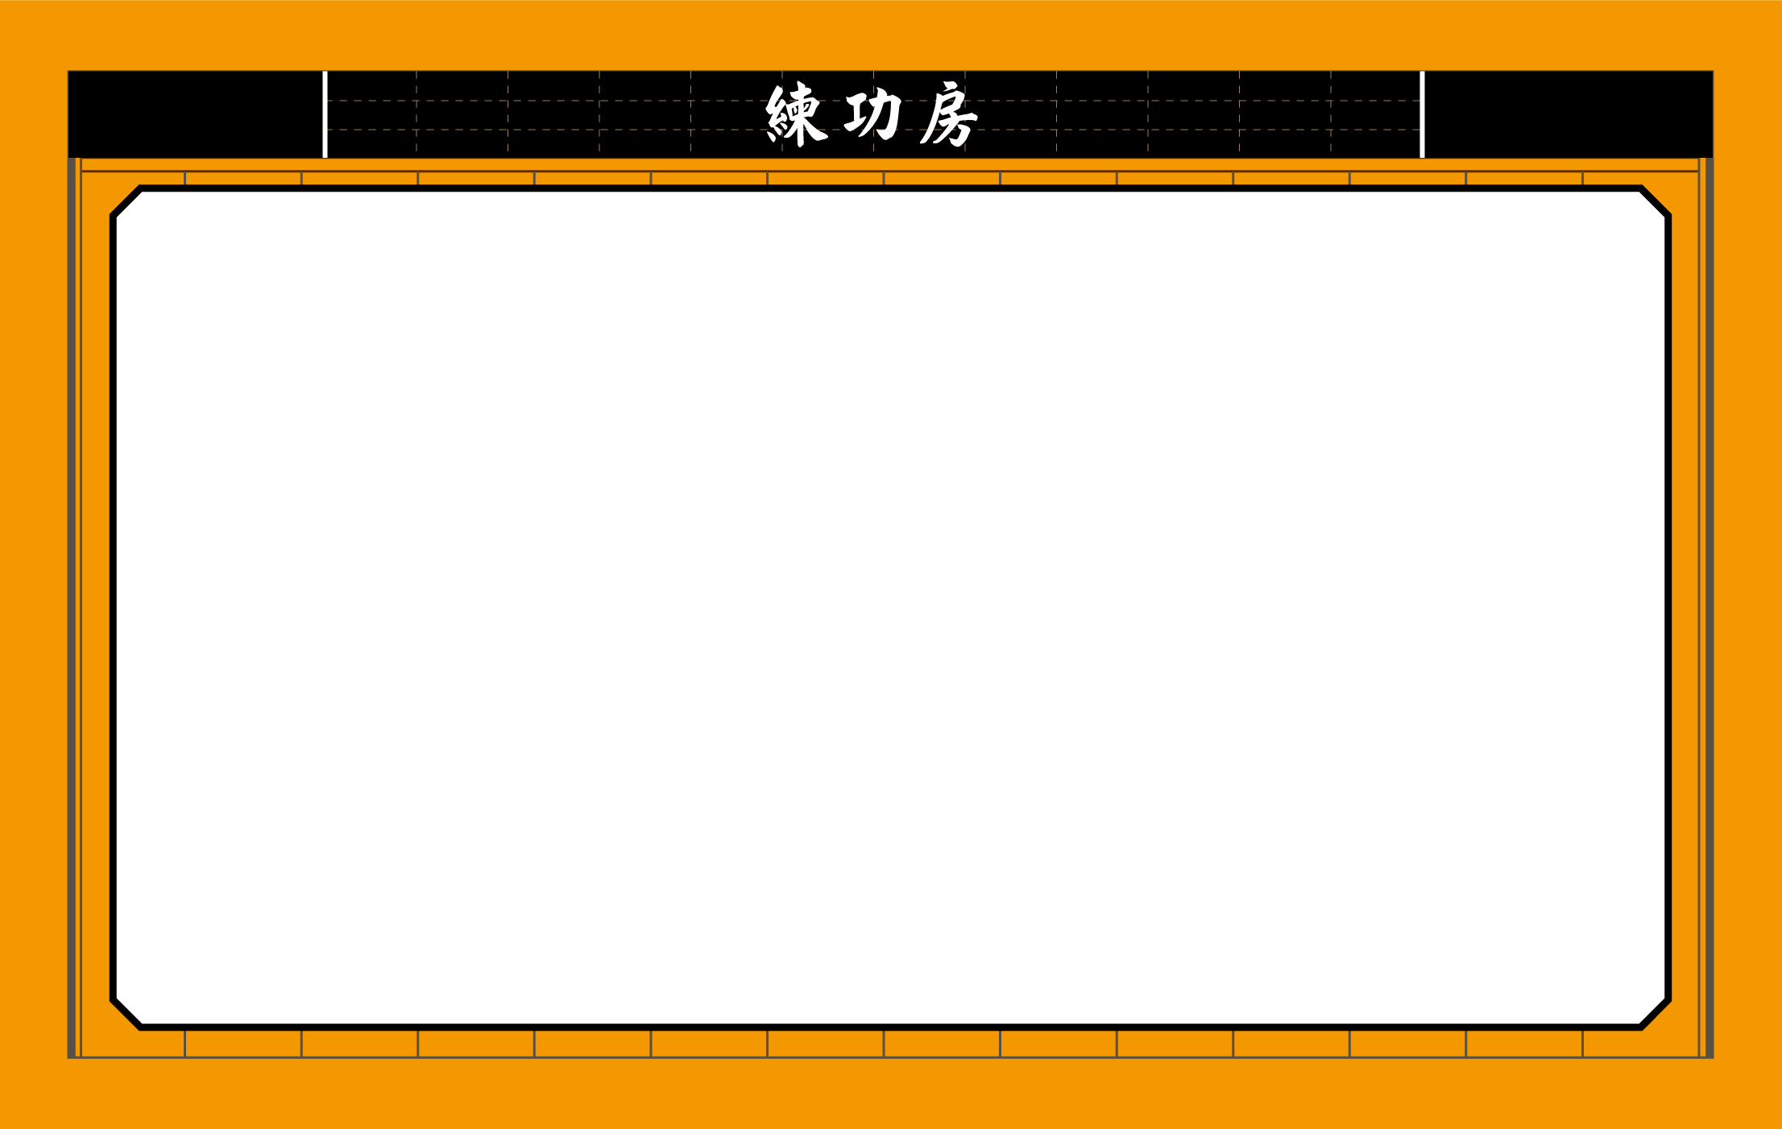



生活上的大小事情，大多由《民法》所規範，例如 :
買賣
租賃
保證
婚姻
家庭
親等
繼承
078

Slide 10
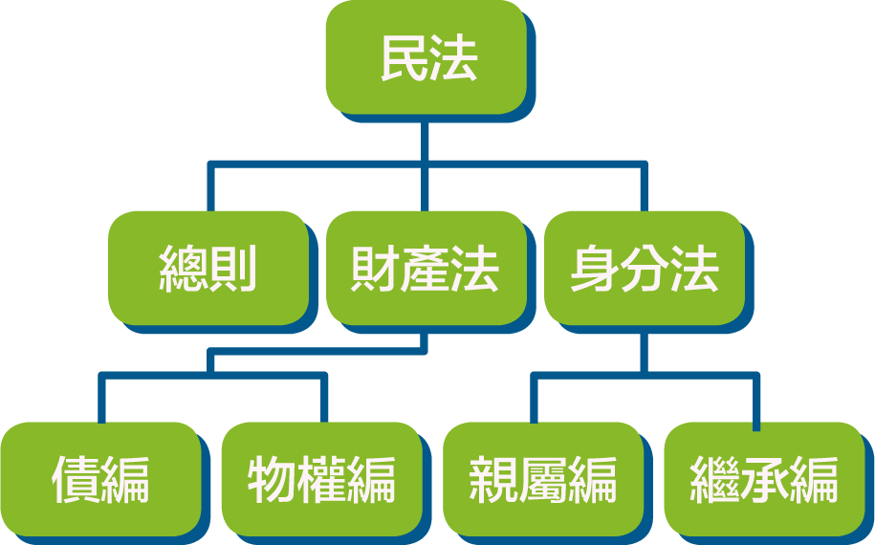
《民法》共分為五編 :
總則編
債編
物權編
親屬編
繼承編
078

Slide 11

財產法：
債編與物權編合稱。
身分法則：
親屬編與繼承編合稱。
078

Slide 12

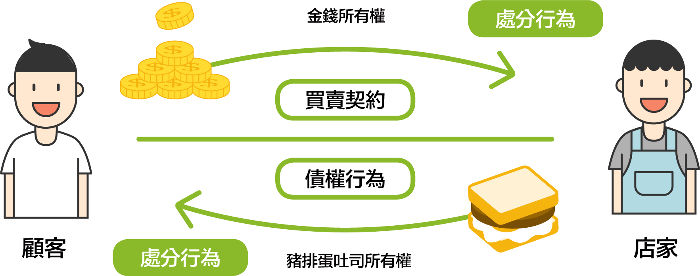
079

Slide 13
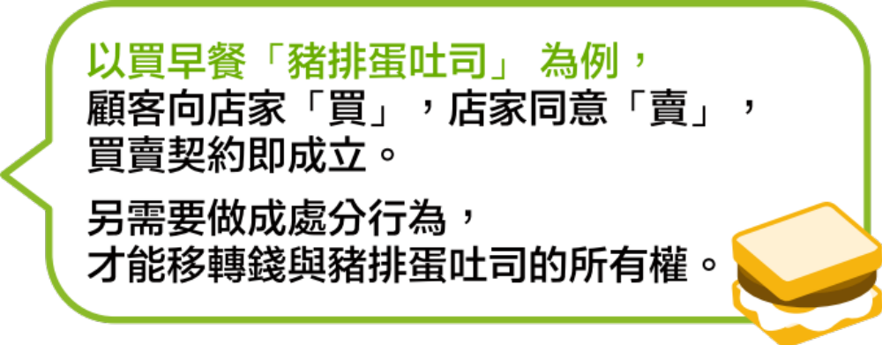
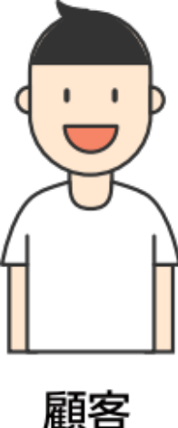
079

Slide 14


買賣契約：
生活上最常見的類型，大家用金錢作為交換媒介，雙方同意交易，成立了《民法》所謂「債」的關係
民法-買賣契約(01ˍ49)
079

Slide 15




民法-買賣契約
YOU
TUBE
01:49

Slide 16
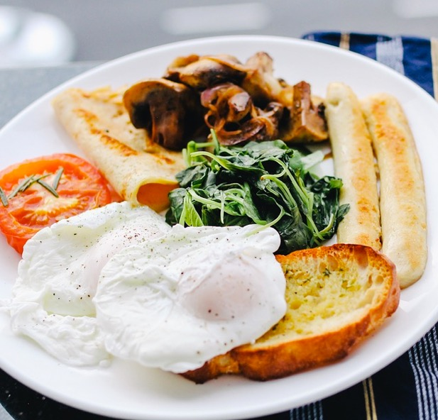
例如：
同學早餐想要吃豬排蛋吐司，只要同學與老闆雙方就買賣內容及價金互相意思表示一致，就成立買賣契約。
電話訂位「口頭約定」 買賣契約就成立(01ˍ45)
079

Slide 17
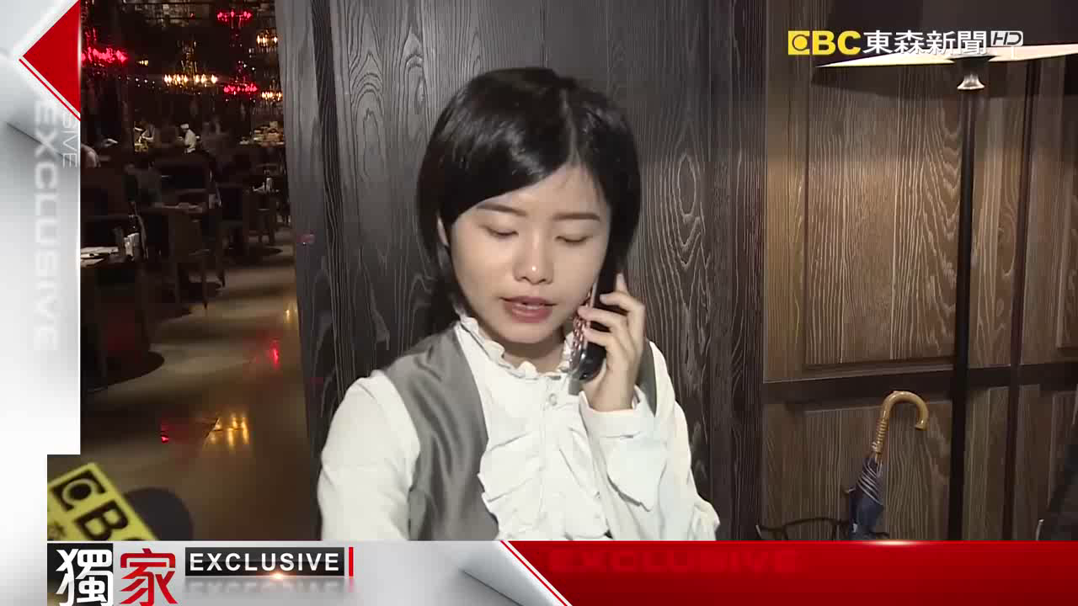
電話訂位「口頭約定」
買賣契約就成立
YOU
TUBE
01:45

Slide 18

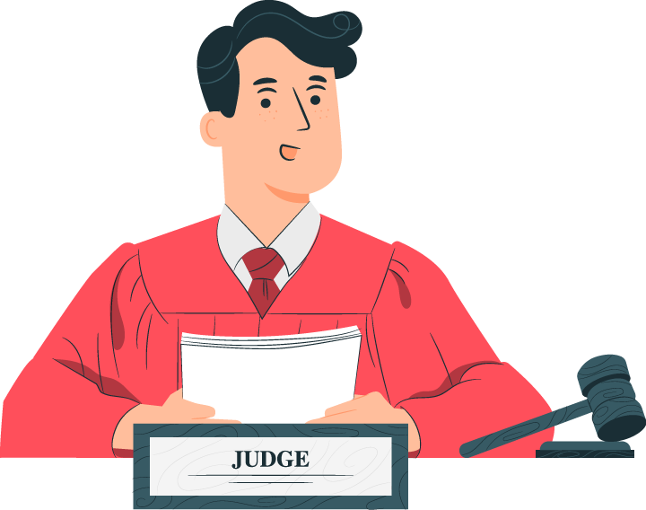
隨著科技的進步，買賣交易的類型也日新月異，如購買手機上的 Line 貼圖 ，就算是非實體交易，也都算是買賣契約。
079

Slide 19
並非所有契約雙方同意就生效，以下這些契約在法律上是無效的。
違反了公共秩序與善良風俗的契約。
如：性愛契約
079

Slide 20
並非所有契約雙方同意就生效，以下這些契約在法律上是無效的。
違反法律強制或禁止的規定。
如：成為他人的奴隸。
079
民法第 17 條規定「自由不得拋棄。」即使當事人簽立成為奴隸的契約，在法律上仍無效力

Slide 21
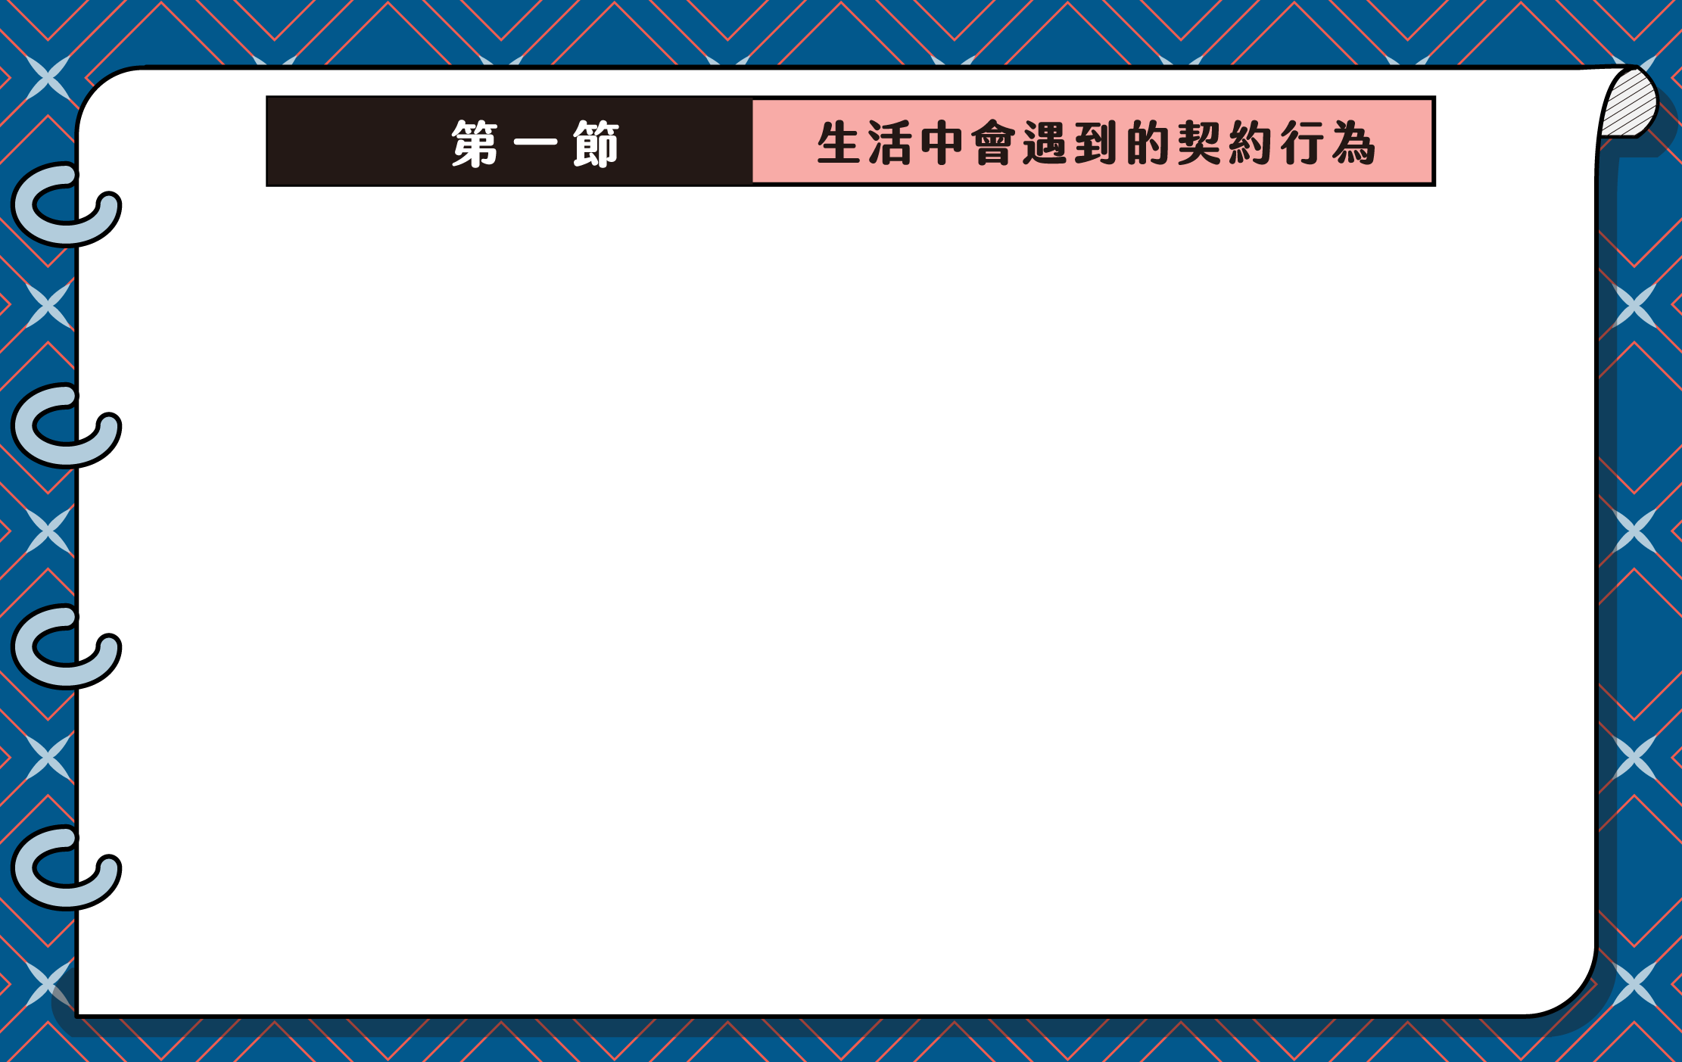

新聞中的《民法》
小愛因就讀大學而在外租屋，住進去之後竟然發生房屋漏水、水管堵塞等問題
080
她疑惑這些到底該由房東負責，還是房客由自己處理呢？
修繕的費用又應該是誰來負擔？

Slide 22
修繕處理與費用責任歸屬，《民法》第 423 條，房東應在租賃期間保持出租物品的使用狀態，使房客可以依合約的約定合理使用。
080
《民法》第 429 條也規定，租賃物的修繕，除契約另有訂定或另有習慣外，應由出租人負擔。
因此原則上修繕責任是由房東負責，除非雙方另有約定，所以租賃契約可要看仔細了！

Slide 23
租賃契約：
由一方提供物品給他方，他方以承租的意思負擔租金進行暫用，用完後原物歸還。
080
租借公共自行車 Youbike，租用完將原本的腳踏車歸還給業者

Slide 24
同學去看展覽時，租用語音導覽解說器。
去畢業旅行時，
會租用飯店的房間等。
080

Slide 25
若簽訂租約前做好功課，出現問題時才好應對處理。
以下是幾個簽訂租約常見需要注意的細節。
080

Slide 26

注意出租人是否有權利把房屋租給你（避免碰到房客當「二房東」）。
如簽約的對象沒有權利出租房屋，日後也無法憑著合約與屋主提出異議。
080
確認身分證及房屋所有權狀。
若非屋主須提出合法的委託書。

Slide 27

注意重要項目租金是否含水電或管理費、押金等。
多人合租也要注意是由 「誰來付」。
080
房屋內附贈家具、家電需確認是否註明在合約中。

Slide 28
押金：
不能超過兩個月房租，
違約金：
不能超過一個月房租。
東西壞了，除非另有約定，否則由屋主負責修繕。
租屋傢俱損壞誰負責？(01ˍ47)
租屋簽約要注意什麼(05ˍ07)
080

Slide 29
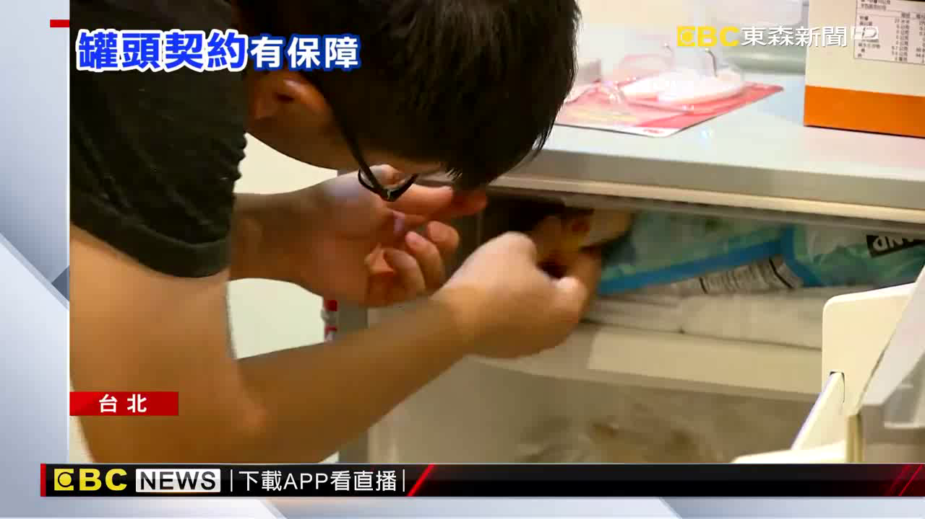
租屋傢俱損壞誰負責？
YOU
TUBE
01:47

Slide 30
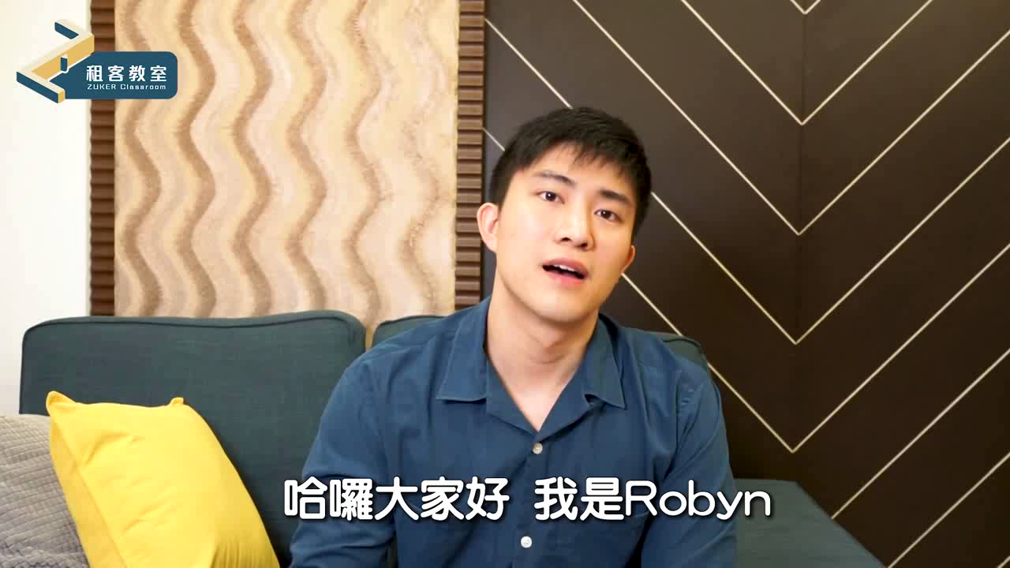
租屋簽約要注意什麼
YOU
TUBE
05:07

Slide 31

為了保障租客的權益而設。
只要租賃契約為合法且仍在效期內， 租客就不用擔心房東將建物所有權移轉而影響租屋的權利。
081

Slide 32
向二房東承租的風險：
若二房東與原屋主的租約內並無明文規定二房東可以再出租，或未訂有期限的租賃契約，就不能向屋主主張該權利。
大房東？二房東？房東是誰 關係房客權益(01ˍ46)
081

Slide 33
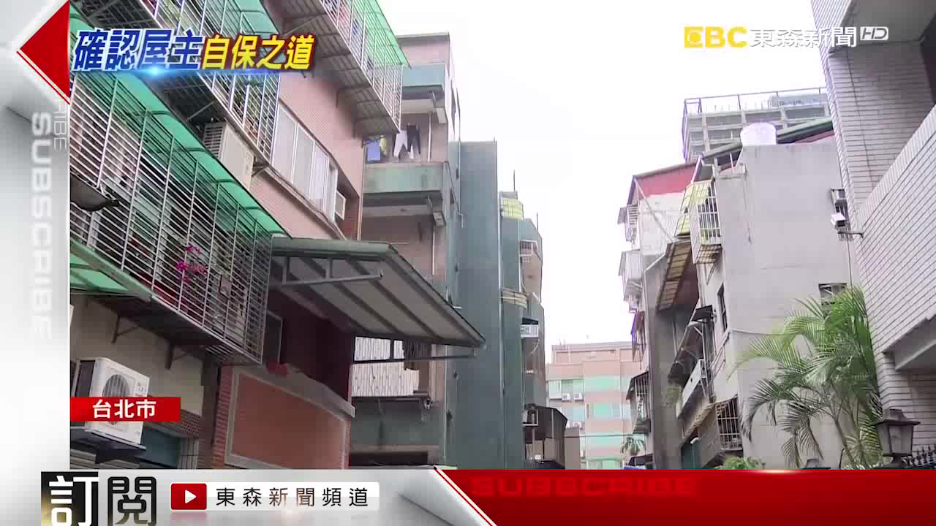
大房東？二房東？房東是誰 關係房客權益
YOU
TUBE
01:46

Slide 34
長期的租賃契約：
民法》規定常達五年以上的租賃契約需要經過法院公證，否則不在買賣不破租賃的保護範圍。
081

Slide 35

俗語雖然說 :「人呆為保」，但為人作保，大部分是為了家人或朋友之間的情義相挺，遇到別人要求保證的時候，又該怎麼辦呢 ?
保人竟背百萬債？慘！人情作保成月光族(06ˍ06)
081

Slide 36

保人竟背百萬債？
慘！人情作保成月光族
YOU
TUBE
06:06

Slide 37
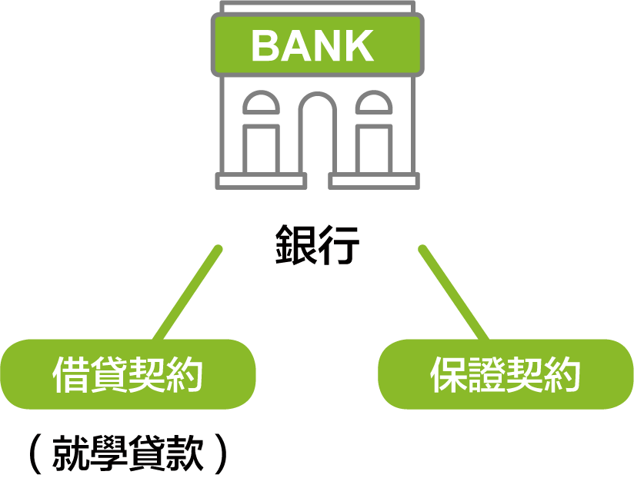
所謂的保證契約是由保證人與債權人簽訂契約。
如果債務人不償還債務時，由保證人代還。
081

Slide 38


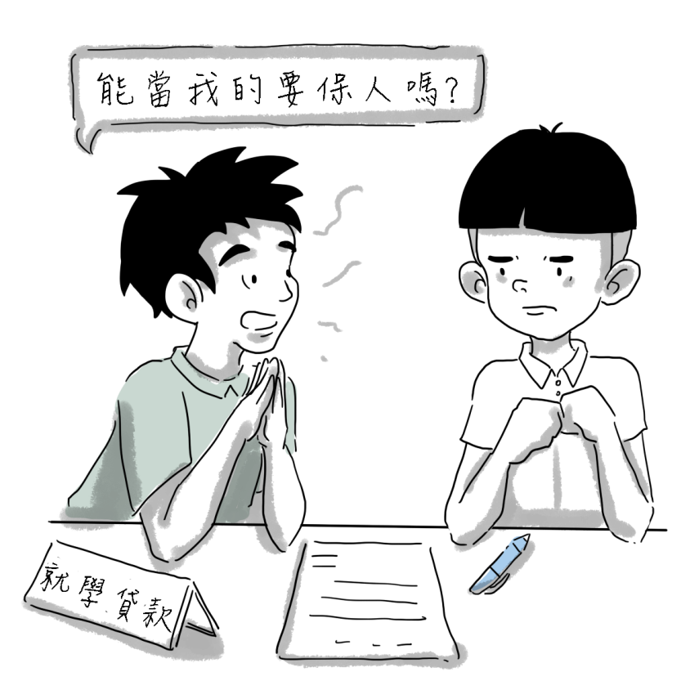
例如：
同學就讀大學，可能會向銀行申請助學貸款，此時銀行會要求債務人找保證人。
081
如債務人無法償還時，當初簽字的保證人就要代為償還債務。
這樣銀行就可以確保債權的完整，而放心地將錢借出。

Slide 39
將來如要為人作保證時，簽字前一定要先了解清楚契約的內容，對於保證債務的範圍及保證人的相關義務務必要認知清楚。
包括利息、違約金、損害賠償等。
財務糾紛篇-保人(05ˍ17)
081
保證範圍非只有契約上規定的金額（還有利息、違約金等），所以被追討金額可能高過主債務的數字。
當你下定決心簽章後，就要負起保證人的責任。

Slide 40

財務糾紛篇-保人
YOU
TUBE
05:17

Slide 41

保證人：
需先要求主要債務人清償債務，如主債務人無法償還，債權人才能向保證人請求清償債務。
081

Slide 42
連帶保證人：
就如同保證人與主債務人「連帶債務」一樣，連帶保證的意義就是你同意你與債務人處於相同地位。
081
債權人可不先跟主要債務人要求清償，而選擇直接向連帶保證人要債。

Slide 43
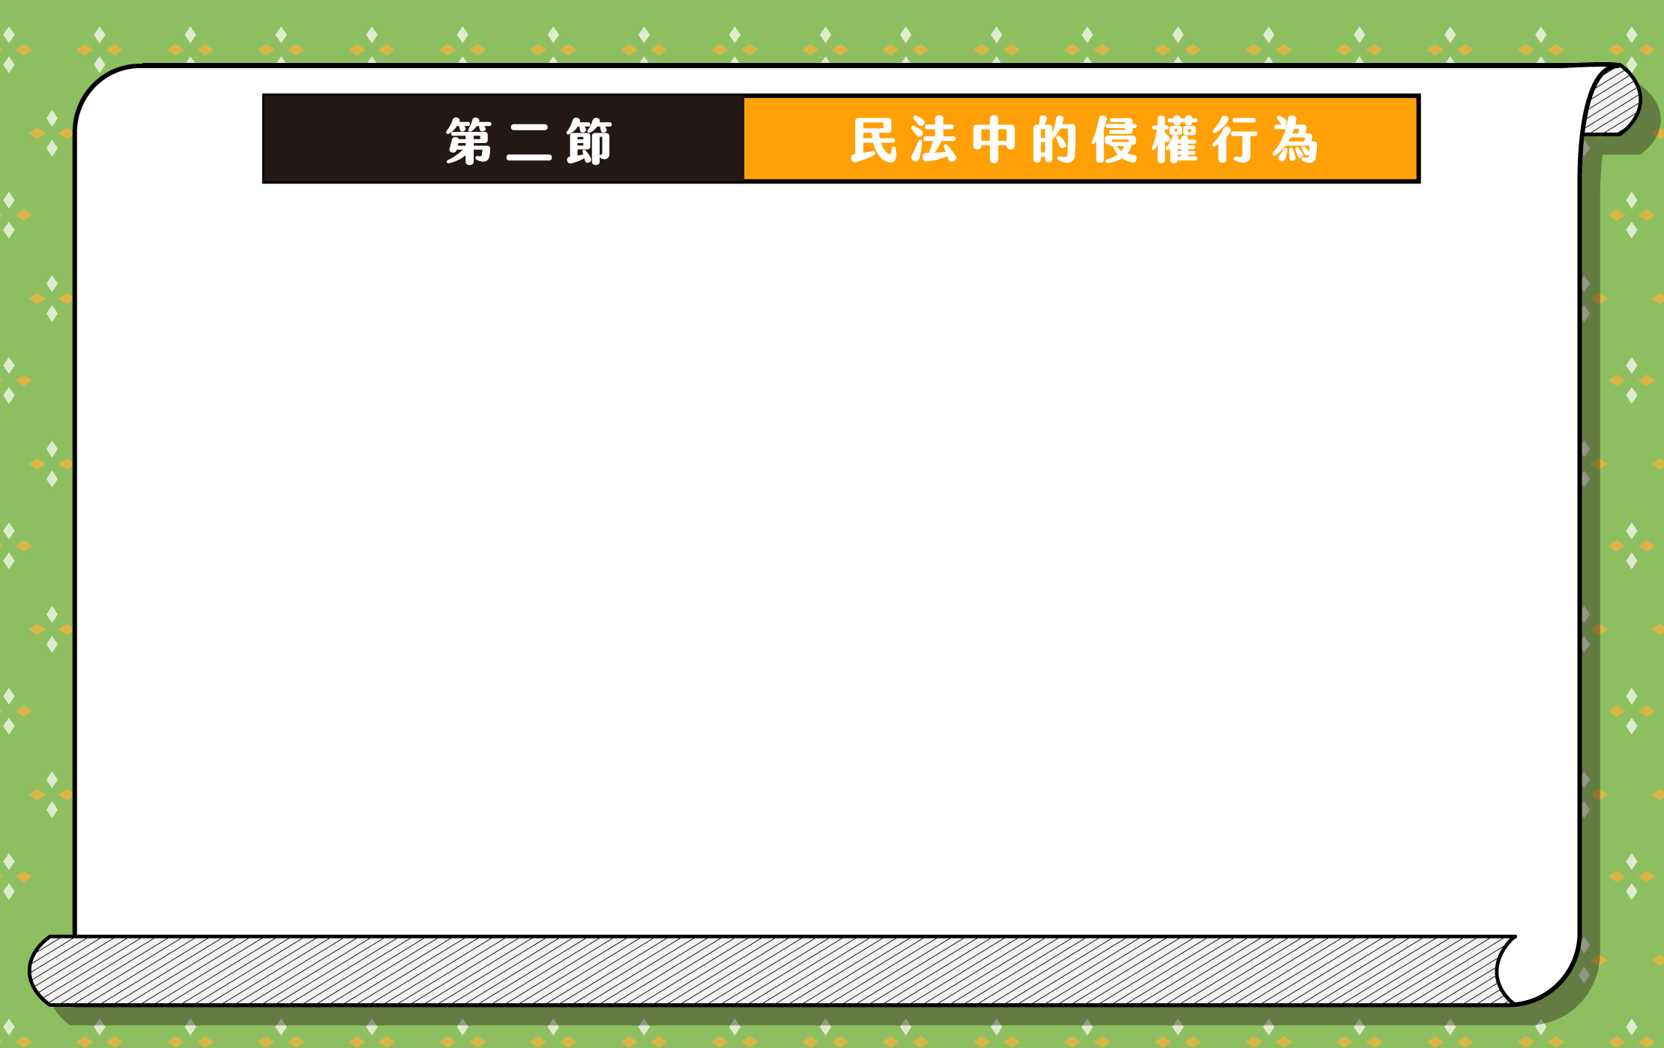

《民法》侵權行為分為：
一般侵權行為、
特殊侵權行為。
082
依《民法》第 184 條第 1 項規定 :「因故意或過失，不法侵害他人之權利者，
負損害賠償責任。」

Slide 44

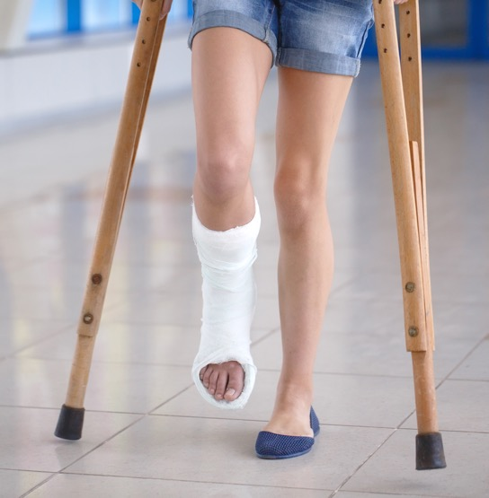
年滿 20 歲的阿善，開車違規右轉，不小心撞到正在過馬路的小美，造成小美腿部骨折，手機壞掉，阿善因年滿 20 歲，已經具有責任能力，
082

Slide 45
違規右轉的行為具有不法性，不小心則是有過失，造成的損害有小美的腿部骨折及手機損毀，侵害小美的身體權及財產權。
082
違規右轉的加害行為造成小美的損害，兩者之間具有因果關係，因此小美得向阿善請求賠償醫藥費、手機修復費等。

Slide 46



小真與阿良二人分別開車在路上，小真因違規闖紅燈，阿良因違規右轉，二人同時撞到正在過馬路的東東，造成東東身體受傷。
082

Slide 47
依據《民法》第 185 條規定 :「數人共同不法侵害他人之權利者，連帶負損害賠償責任。」
082
東東得向小真與阿良二人連帶請求賠償醫藥費及精神損害的慰撫金，這就是共同侵權行為。

Slide 48

胖虎的寵物犬嚕嚕，某天胖虎帶著嚕嚕逛街散步時沒有牽繩，也沒有盡注意的義務，讓嚕嚕咬傷了路人雄大。
082
依據《民法》第 190 條規定 :「動物加損害於他人者，由其占有人負損害賠償責任。」此時雄大得向胖虎請求賠償醫藥費及精神損害的慰撫金。

Slide 49

侵權行為發生時，被害人 ( 即債權人 ) 可向侵權行為人 ( 即債務人 ) 請求損害賠償，以下列例子來討論侵權行為的損害賠償範圍 :
083

Slide 50
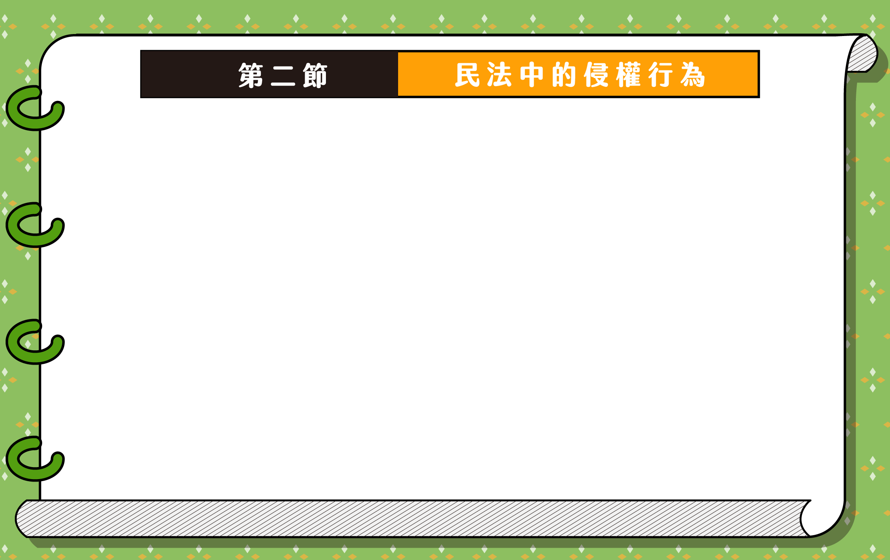
阿幸開車闖紅燈撞到小福，小福因此住院三個月。
住院期間因無法工作，損失每月 3 萬元的薪水，還要請看護照顧，每月支出 2 萬元。
083

Slide 51


不法侵害他人之身體或健康者，對於被害人因此喪失或減少勞動能力或增加生活上之需要時，應負損害賠償責任。
083
阿幸應賠償小福三個月的薪水 9 萬元，加上三個月的看護費 6 萬元。

Slide 52

被侵害的權利（涉及身體、健康、名譽等）專屬於人身的權利時，可請求非財產上損害也就是精神賠償。
小福精神上承受的痛苦，也可向阿幸請求精神賠償。
083

Slide 53
如不法侵害他人導致死亡，則應賠償：
醫藥費、
生活上增加之費用、殯葬費等，
被害人之父、母、子、女及配偶精神慰撫金。
083

Slide 54
法律上主張權利有一定的時間效力 ( 可稱「消滅時效」)，希望被害者可在時效內掌握自己的權利，避免權利一直處在不確定當中。
083

Slide 55
才能確保交易的安全與維持一定的社會秩序及經濟發展，
受害者如果不主張權利，經過一定期間後 ( 消滅時效完成 )，雖然仍然可以主張要求損害賠償，但加害人卻可主張拒絕給付。
083

Slide 56
《民法》第 197 條第 1 項規定 :
侵權行為的請求權時效只有二年。
上述案例， 從小福知道有損害及加害人是阿幸時，時效即開始起算。
083

Slide 57
小福要在二年間向阿幸提出損害賠償。
如超過二年，阿幸就可主張消滅時效已經完成，拒絕賠償 。
或自有侵權行為時起算，小福超過十年不提出要求，阿幸可以不賠。
083

Slide 58
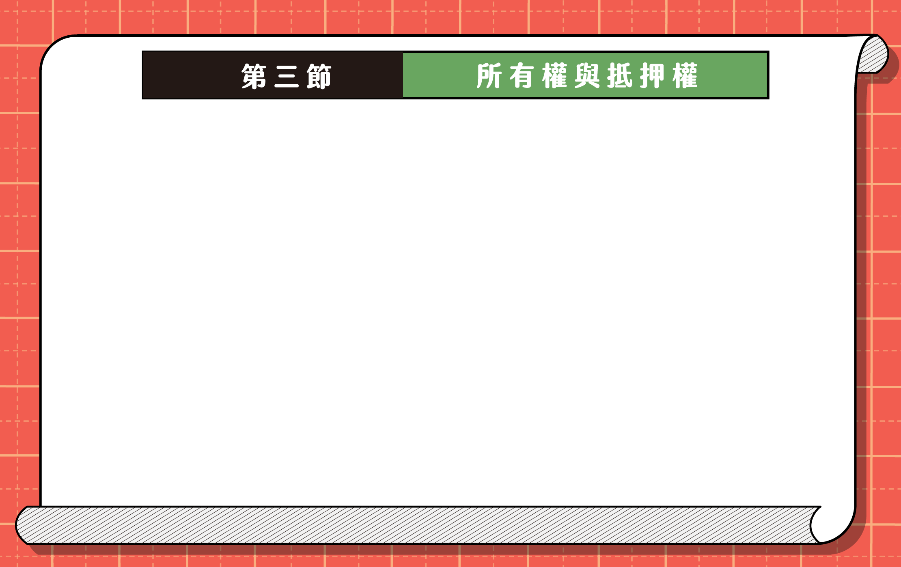

物權有所謂的「物權法定主義」，就是物權的種類及內容，一定要以法律規定者，當事人不可以任意創設物權，物權的種類在《民法》物權編中規範有九種 ：
084

Slide 59
質權
典權
留置權
占有權
所有權
地上權
農育權
不動產役權
抵押權
一分鐘認識他項權利證明書(01ˍ35)
084

Slide 60
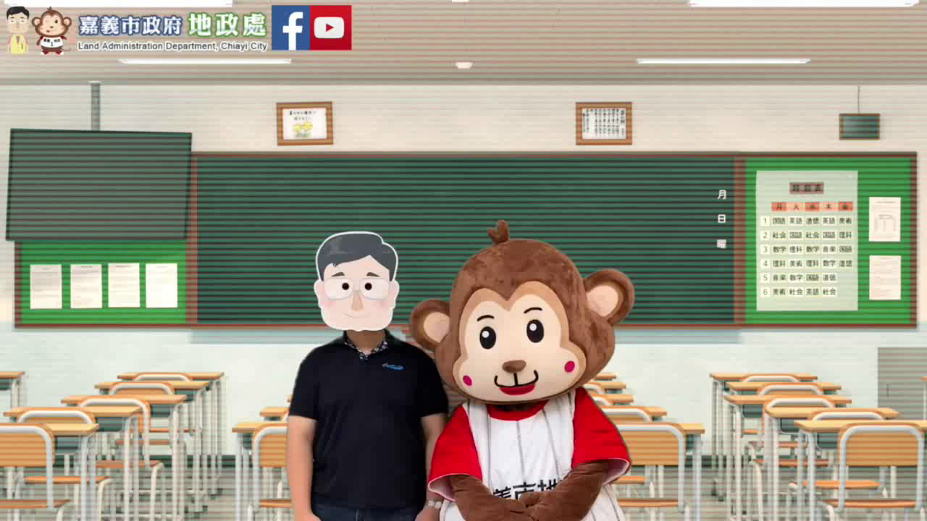
一分鐘認識他項權利證明書
YOU
TUBE
01:35

Slide 61

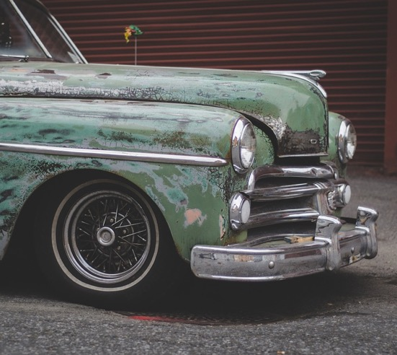
所謂物權法定主義，是「物權的種類及內容，一定要以法律規定，當事人不可以任意創設物權。」
084
可分為不動產及動產。
如果要改變
不動產的物權，須具備：
「書面」及
「登記」要件。

Slide 62
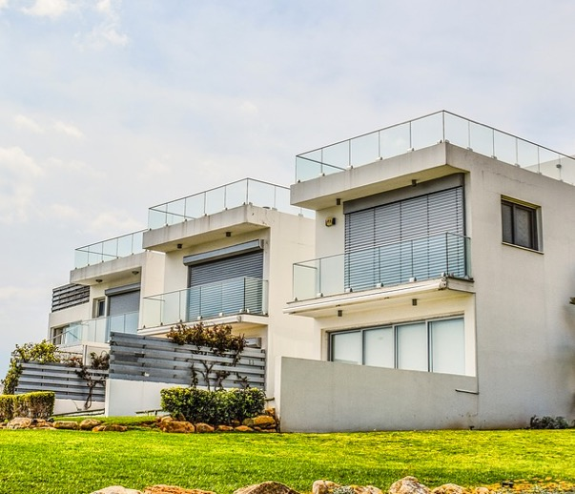
例如：
小慧向阿富買了一間房子，如果小慧想要取得房子的所有權，必須和阿富訂立書面買賣契約，再到地政事務所辦理所有權移轉登記。
084

Slide 63

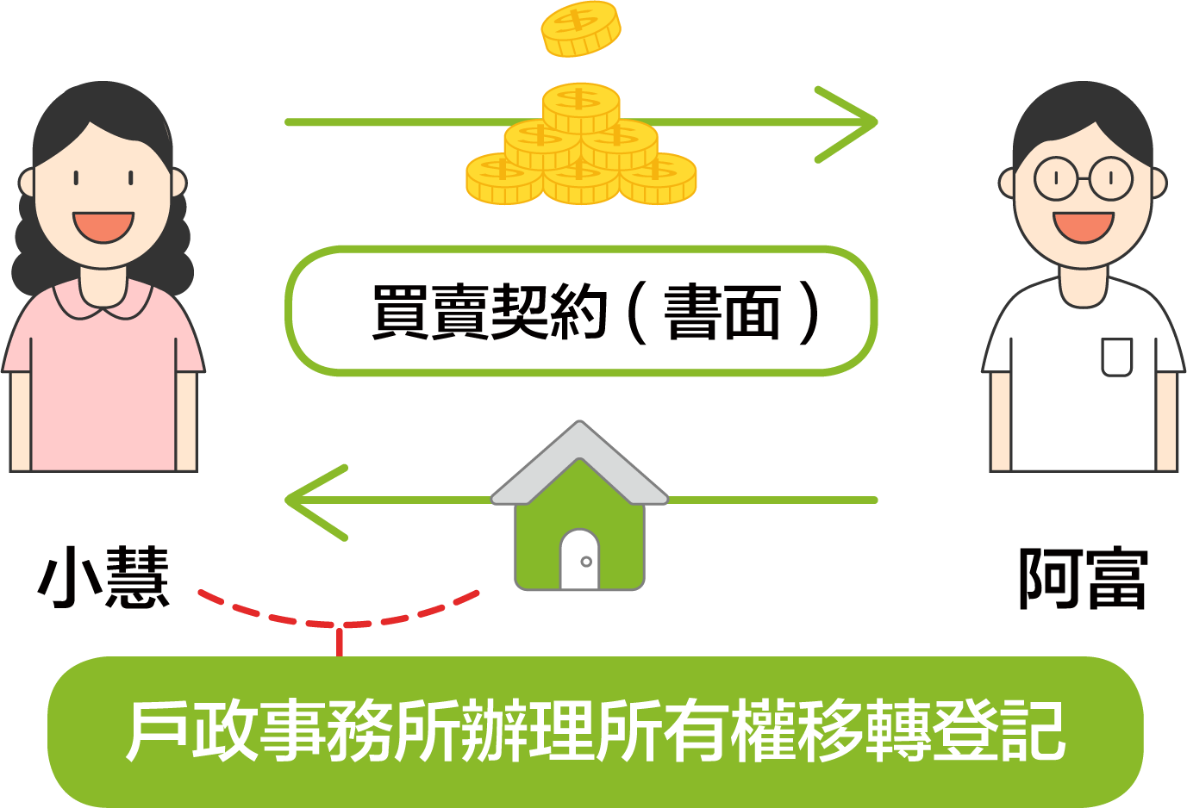
084

Slide 64
移轉動產的所有權，只需「交付」，例如：
阿智向小玉買一台機車，小玉只需要將機車交付給阿智就算移轉機車的所有權了，至於到監理機關辦理過戶登記，與機車的所有權移轉無關。
084

Slide 65
如機車交付給阿智之後，阿智和小玉都沒有到監理機關辦理更名登記，那以後這台機車的稅單還是寄到小玉家，由小玉繳納。
「沒過戶」都不算！(01ˍ32)
084
所以機車交付給阿智之後，對小玉而言，比較有保障的作法就是同時到監理機關辦理更名登記。

Slide 66
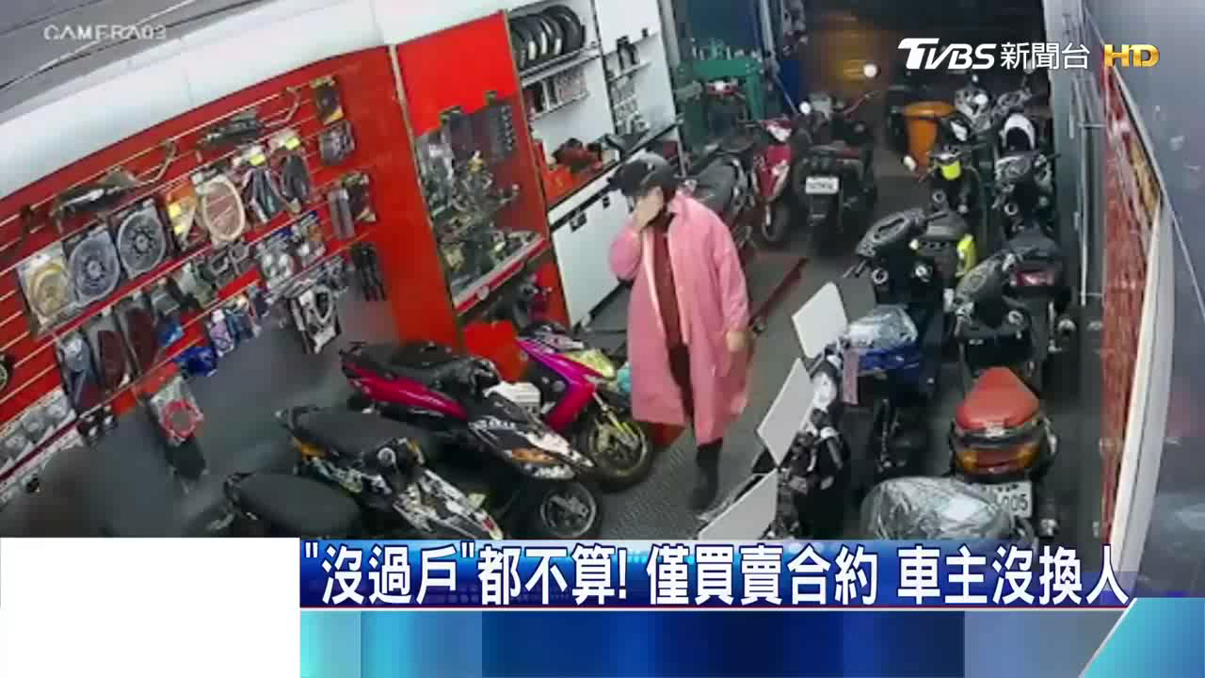
「沒過戶」都不算！
YOU
TUBE
01:32

Slide 67

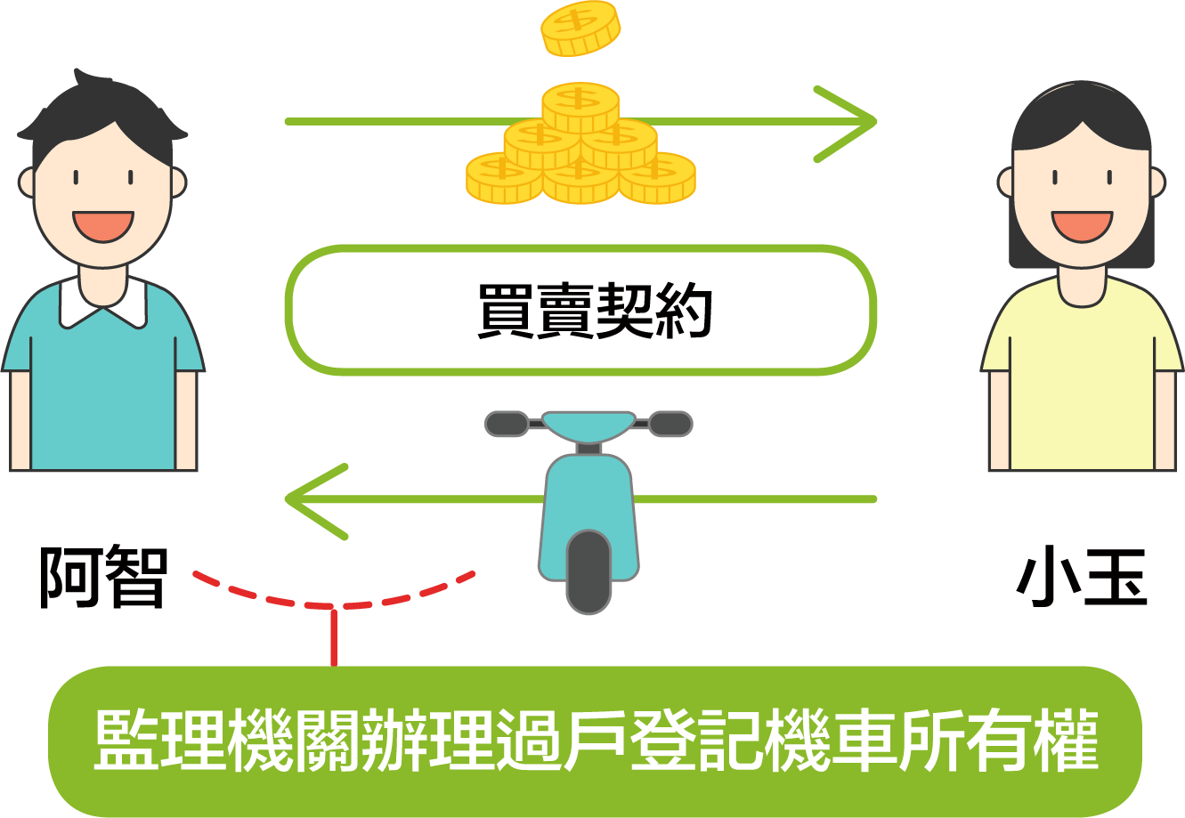
084

Slide 68

所有權：
指「所有人，於法令限制之範圍內，得自由使用、收益、處分其所有物，並排除他人之干涉。」
085
舉凡手上的課本、手機等，只要是你的東西，你就可以占有、使用、收益、處分它。

Slide 69
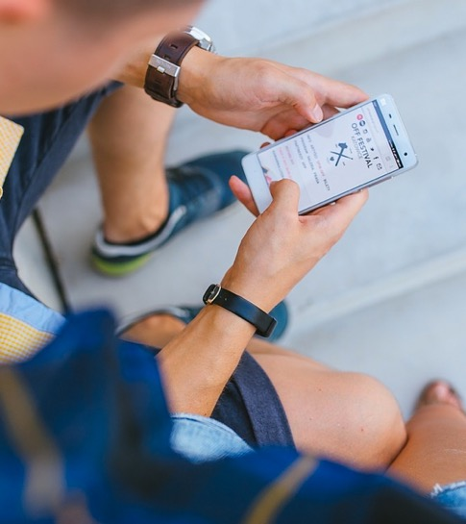
如未經同意拿了你的手機（動產）去玩，可要求返還手機， 如要借用你的手機，須先經過你的同意才可以。
如果想換新手機，可到手機行賣掉，或者是送給別人，這就是處分的意思。
085

Slide 70

如你擁有一間房子( 不動產 )，可以……
自己住在裡面 ( 占有、使用 )，
出租給別人收取租金(收益) ，
不想住的時候，
也可以賣掉換現金 (處分)。
農地農舍所有權移轉登記(03ˍ57)
085
如有人未經你的同意入侵住宅的話，你就可以請他離開。
所有權就是擁有對物的支配權利。

Slide 71
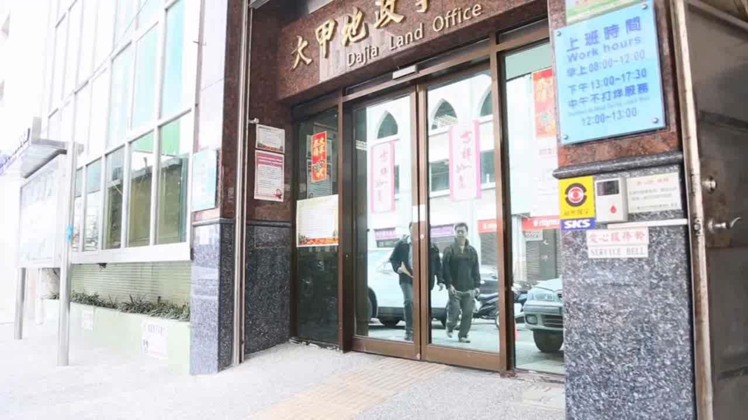
農地農舍所有權移轉登記
YOU
TUBE
03:57

Slide 72
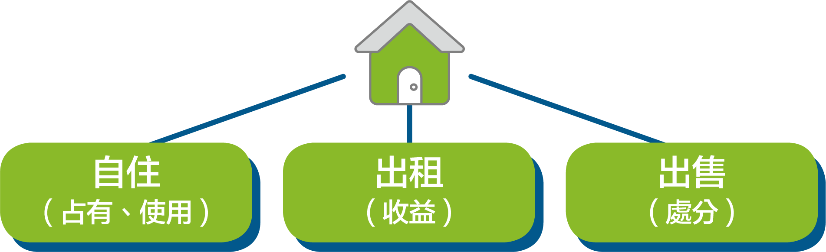
085

Slide 73

臺灣歌手張震嶽「愛的初體驗」歌詞 :
「如果說你真的要走 把我的相片還給我在你身上也沒有用 我可以還給我媽媽」
085

Slide 74
Q: 如果將自己的照片或禮物送給情人，分手時，可以要回來嗎 ?
A: 照片為動產，動產只要交付就移轉所有權，所以對方若是不同意返還， 是無法將東西要回來的。
085

Slide 75

就是債務人拿不動產作擔保，向債權人借錢的行為。
抵押權是將不動產抵押給他人，可是自己仍保有對這個物品占有的狀態
086

Slide 76
只是到時候還不起債務時，接受抵押的債權人，可將這個不動產賣掉來使自己的債務得到優先的清償。
賣掉的錢如果清償完還有剩餘，要還給債務人。
086

Slide 77
購買房屋時向銀行貸款，債務人就要將房屋設定抵押權給銀行 ( 債權人 )，銀行因有抵押品，而放心地將錢借出。
086

Slide 78
債務人還不出錢時，銀行會拍賣不動產（即所謂的法拍屋），將拍賣所得的金額來償還抵押負債。
抵押權的性質就是一種「擔保物權」，以不動產的價值來擔保債務。
086

Slide 79
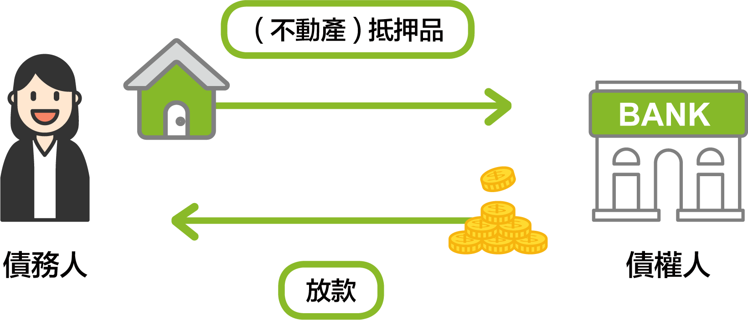
086

Slide 80
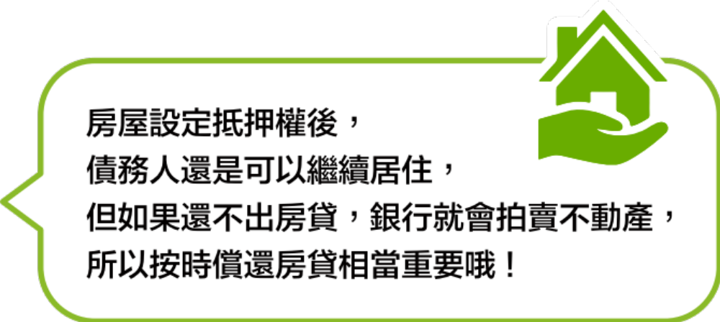

086

Slide 81

同學成年後，要注重自己的信用，將來需向銀行借錢時，記得按時還款。
信用好的人向銀行借款，審核時較易通過。
086

Slide 82
如有信用卡的話，要注意消費額度，勿過度消費造成卡債。
卡債的存在，將影響個人信用，以後買房子時要向銀行貸款會較困難。
學生卡債沒還 出社會遭銀行列
「黑名單」(01ˍ42)
086

Slide 83
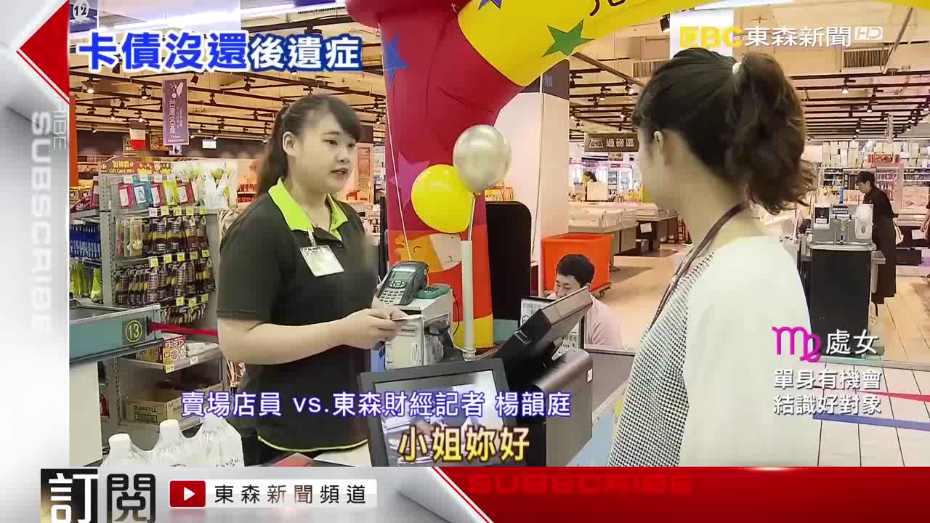
學生卡債沒還
出社會遭銀行列「黑名單」
YOU
TUBE
01:42

